Slide 1

Projet SOA
Cours : INF1603-01 – Architecture orientée services
Session : Hiver 2016
Professeur: mohamed taleb
Presente Par Mahmoud Alhadji et Dirieh mohamad

Slide 2
Plan de la presentation
Introduction.
Definition des différentes couches de la nouvelle Architecture.
Couches proposées de la nouvelle architecture orientée service.
Patterns.
Les services de la nouvelle Architecture.
Proposition du nouveaux plan SOA.
Conclusion.
Bibliographies .

Slide 3
Introduction
“ SOA represents an open, agile, extensible, federated, architecture comprised of autonomous, …. Implemented as Web services.
SOA can establish an abstraction of business logic and technology, resulting in a loose coupling between these domains.
SOA is an evolution of past platforms, preserving successful characteristics of traditional architectures, and bringing with it distinct principles that foster services-orientation in support of a services-oriented enterprise.
SOA is ideally standardized throughout an enterprise, but achieving this state requires a planned transition and the support of a still evolving technology set.” (P 54, Service oriented object).

Slide 4
Introduction
La SOA est apparu en 1996 par Gartner Group.
L’architecture orienté service décompose des fonctionnalités en un ensemble, ouvert, agile, et extensible de fonction basique. C'est une logique d’affaire abstrait de Platform qui préserve les caractères traditionnels d’architecture. Il apporte les principes des services-orienté pour supporter les services-orientés entreprises.

Slide 5
LES diffÉrentes couches de la nouvelle Architecture
Le système d’information d’une entreprise est représenté selon quatre niveaux d'architecture:
Couche Métier: Le processus métier décrit l’ensemble des activités que l’entreprise doit éxécuter pour traiter un événément métier qui lui est adressé.
Couche Service Métier : blocs fonctionnels et flux d’information, support à la réalisation des processus métiers, indépendamment des technologies mises en œuvre.
Couche Application et Logiciels : blocs applicatifs et échanges, support à la réalisation des blocs fonctionnels et des flux.
Couche Infrastructure Physique : infrastructure sur laquelle sont implémentées et exécutés les blocs fonctionnels.

Slide 6
couches proposées de la nouvelle architecture orientée service
La couche referenciel métier sera consistuée des patterns modéles PIM(Platfome Independent Model) et les Platform Specific Models PSM.
La couche service métier est composé de quatre patterns:
Génération : utilisée pour générer le code source de l'ensemble du système interactif.
Transformation: utilisée pour établir les relations entre deux modèles.

Slide 7
LES diffÉrentes couches de la nouvelle Architecture
Mapping : utilisé pour construire un modèle PIM qui devient PSM.
Composition : utilisée pour combiner différents patterns pour produire un modèle.
3. La couche application et logiciel est représentée par les différents plateformes de compilation de code(Eclipse, NETBeans…), les langages de programmation(JAVA,C+….) et les systèmes de gestion de base de données (SGBD, Oracle etc…).

Slide 8
couches proposées de la nouvelle architecture orientée service
4. La couche Infrastructure physique : elle structure les moyens d’infrastructure technique à mettre en œuvre pour informatiser l’activité de l’entreprise
elle décrit et organise : les différents moyens matériels (serveur, poste client …).
Elle comporte aussi les Plates-formes matérielles (poste de travail, serveurs
départementaux, serveurs d’entreprises, stockage, …).

Slide 9
Patterns
“The simplest way to describe a pattern is that it provides a proven solution
problem individually documented in a format and usually as part of a large
collection” (P 86, SOA Design Patterns).

Slide 10
Patterns
Un pattern est une solution d’un probleme recurrent dans un contexte bien
précis.
Un pattern est utile pour renforcer la construction et le design des systèmes.

Slide 11
Les services de la nouvelle Architecture.
« Les services sont des entités autonomes indépendantes des plateformes qui
peuvent être définies, publiées, découvertes, sélectionnées, composées, gérées et
programmées à l'aide des objets XML dans le but de développer des applications
distribuées interopérables ».
(P 3 , cours Principes de la SOA)

Slide 12
Les services de la nouvelle Architecture.
Notre service est basé sur UML (Unified Modeling Language), il est compose
d’un logiciel qui est represente par des platformes independantes qui accumule
des applications typiquement interactives couvrant la couche presentation, la
couche Metier, la couche Donnees

Slide 13
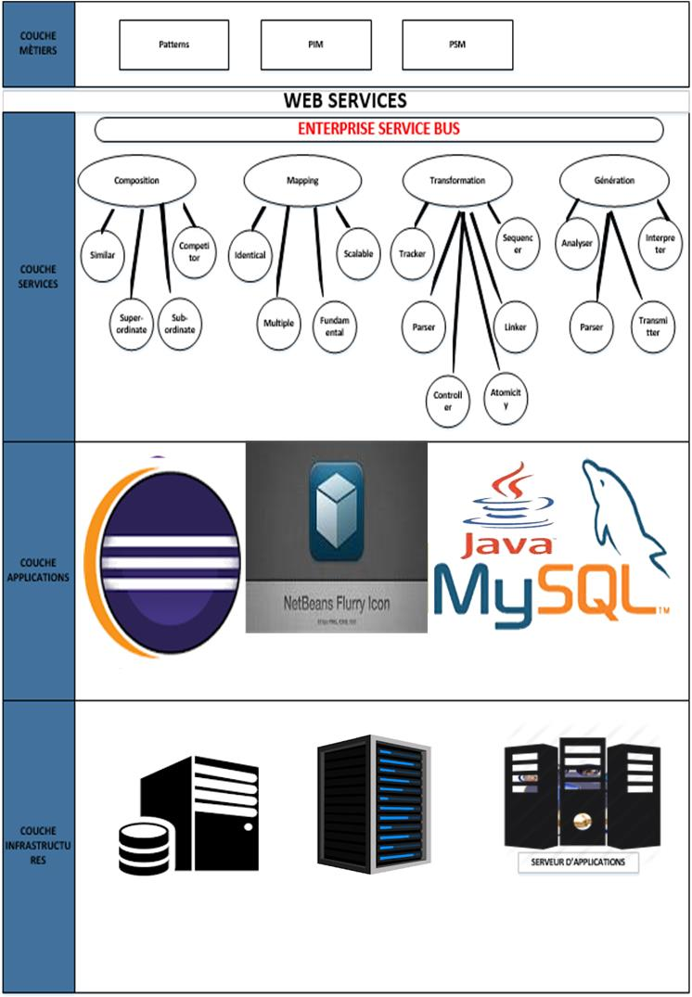
Proposition du nouveaux plan SOA.

Slide 14
Conclusion
Dans notre projet nous avons parlé des differentes couches des systemes d’informations .
Puis nous avons presenté la notion de patterns gouvernant le design des systémes .
Des nouveaux services ont été introduits pour finaliser la nouvelle Architecture orienté services dans notre diagramme.

Slide 15
Bibliographies
- SOA design patterns, Thomas. Erl; Upper Saddle River, N.J. ; : Montréal : Prentice Hall; 2009
- SOA : le guide de l'architecte d'un SI agile, Paris : Dunod; 2011
- SOA : le guide de l'architecte, Paris : Dunod; 2006
- Service-oriented architecture : concepts, technology, and design, Thomas. Erl; Upper Saddle River, N.J. ; Toronto 2005
- Understanding enterprise SOA, Eric. Pulier; Greenwich, Conn. : Manning; 2006
- les cours de SOA à l'université de Québec à Outaouais présenté par le Professeur Mohamed Taleb

